Slide 1
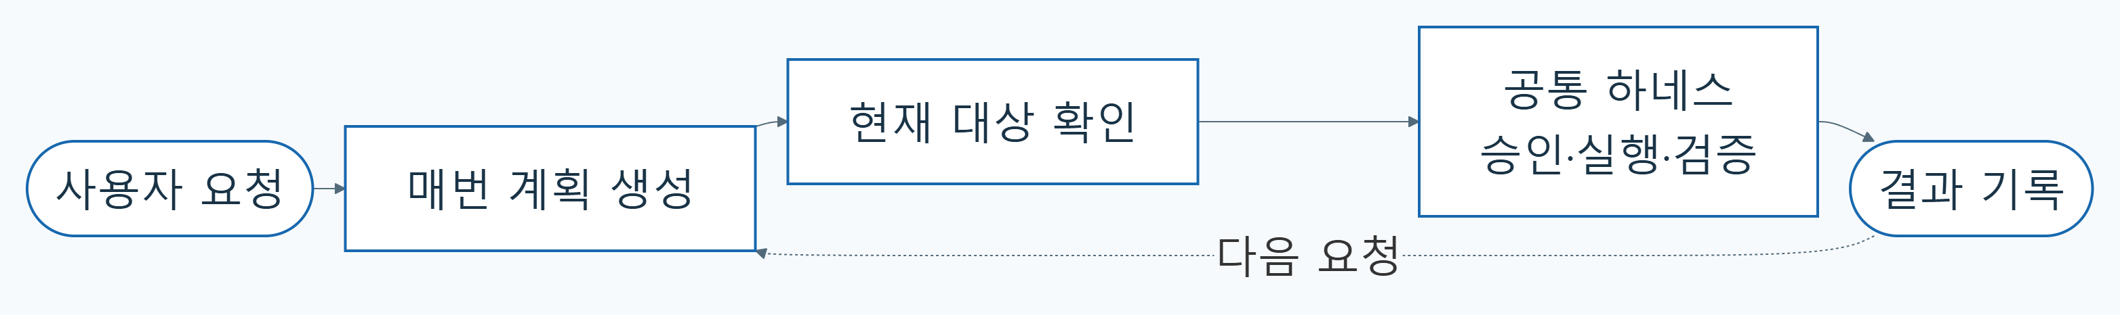
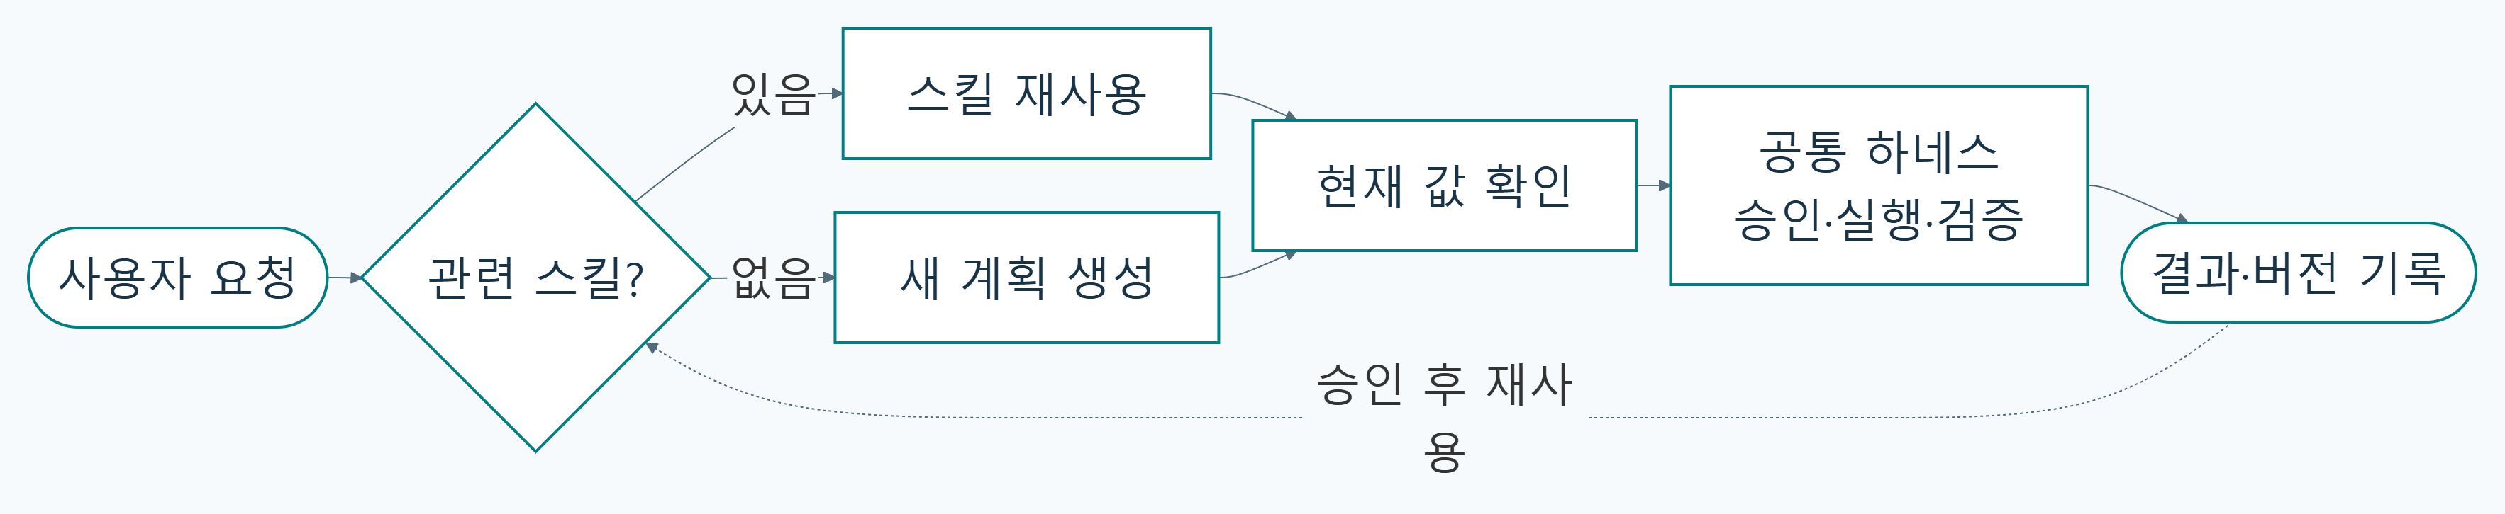





SKILLA
반복 작업을 스킬로 저장·재사용하는 Windows AI 에이전트
매주 되풀이하는 PC 작업을 줄이기 위한 프로그램 개발과 스킬 재사용 실험
01
문제와 연구 목적
반복 작업에서 겪는 불편
개발 목표
• 매주 과제 파일을 확인하고 과목별 폴더로 옮기는 번거로움
• 같은 요청에도 작업 순서와 분류 기준을 다시 정하는 과정
• 잘못 처리한 파일과 예외를 다음 작업에 반영할 필요
• 작업 순서·판단 기준·완료 확인 방법을 스킬로 저장
• 다음 요청에서는 현재 파일을 확인하고 저장한 방법 재사용
• 스킬 사용 전후의 성공률·시간·토큰 사용량 비교
02
스킬 사용 전후의 작업 흐름과 하네스
스킬 미사용: 요청할 때마다 계획 작성
SKILLA: 저장한 작업 방법 검색·재사용
하네스: 모델 호출부터 PC 작업 실행·결과 확인까지 관리하는 프로그램 내부 체계
모델은 계획 작성, 스킬은 작업 방법 제공, 하네스는 승인·도구 실행·중단·검증·기록 관리. 네 조건은 같은 하네스 사용.
03
사용 예시와 완료 확인 방법
예시 A 이번 주 과제 자료 정리
예시 B 지정한 PDF 열기
저장한 방법: 파일 확인 → 과목 구분 → 이동 → 확인
매번 확인: 파일명·내용·개수, 과목을 알기 어려운 파일
완료 기준: 정답 폴더·파일 내용과 비교, 원본 누락 검사
저장한 방법: 대상 확인 → 프로그램 실행 → 창 확인
매번 확인: PDF와 보기 프로그램의 실행 상태
완료 기준: 새 창에서 지정한 PDF가 열렸는지 검사
예외 처리: 모호한 파일은 사용자에게 확인하거나 따로 분리. 일반 질문은 PC 실행 명령과 구분.
04
SKILLA 사용 화면
① 대기·명령 입력
② 요청 확인·계획
③ 작업 실행
④ 스킬 내용·버전 검토
⑤ 작업 결과 확인
스킬: 작업 순서·판단·완료 기준을 담은 설명서. UI는 예시 데이터 포함이며 ‘8개 이동’ 표시는 아래 실험과 별도.
05
사용 모델과 실행 위치
LLM 요청 이해·계획·스킬 초안
STT 음성을 글자로 변환
TTS 안내 문장을 음성으로 읽기
z-ai/glm-5.3-flash
NVIDIA NIM 서버 호출
faster-whisper-small
사용자 PC에서 실행
Supertonic 3 / 로컬 CPU 실행
제품 연결·파일 생성 확인, 청취 평가 예정
06
실험 환경·평가 기준·결과
• 개발 PC: Windows 11 Home / Ryzen 5 9500F
• 메모리 15.4 GB / RTX 5060 Ti, 텍스트 명령 사용
• 과제 정리·PDF·폴더 목록·확장자 정리·폴더 열기
• 작업 5종 × 3회 × 4조건 = 60회, 개발자 1명
• SK0 스킬 없음 / SK1 일반 지침 / SK2 최초 스킬
• SK3 실패를 반영한 개정 스킬, 모델·도구·초기 파일 동일
• 성공: 실제 파일·창 상태 확인 / 시간: 요청~검증 완료
• 토큰: 입력+출력 합, 호출·사용자 확인 횟수도 기록
조건
성공
평균 시간
평균 호출
평균 토큰
사용자 확인
SK0
10/15
18.783초
2.200
3,759.5
0.333회
SK1
12/15
18.614초
2.467
4,268.9
0.600회
SK2
12/15
25.742초
3.000
5,680.9
0.533회
SK3
14/15
12.367초
1.867
3,135.7
1.000회
SK3 대 SK0: 평균 시간 34.2% 감소, 평균 토큰 16.6% 감소
실행 조건: 매번 초기 파일 복원·해시 확인, 순서 고정값 2026102001. 실패 포함. 원격 모델의 응답·시간은 재실행 때 달라질 수 있음.
통계: Wilson 95% 구간, 대응 McNemar 검정·Holm 보정. SK3–SK0 보정 p=0.375로 성공률 차이의 유의성 미확인.
해석: 최초 스킬은 비용 증가, SK3는 사용자 확인 증가. 개발 PC 1대의 결과이며 음성 정확도·장시간 사용성은 별도 시험 필요.
Notes:
A2 세로 420×594mm. 사용자 제공 v4 포스터 내용을 재배치. 실험 근거 docs/SKILL_STUDY_CONFIRMATION_RESULTS_20261020.md 및 observations.json. 모델 설정 config/product_host.json. TTS는 이번 작업에서 SupertonicTtsRunner를 제품 서비스에 연결하고 한국어 WAV 생성 확인. 재시작 후 적용되며 사람 대상 자연스러움 평가는 미실시. 머메이드 그림은 코드 원본과 별도 이미지로 생성.

